Slide 1
Тема: Знакомство с понятием «сложные слова».
Муниципальное образовательное учреждение Алданского района
« Средняя общеобразовательная школа № 23 г. Томмот
Бондаренко Галина Васильевна, учитель начальных классов

Slide 2
Цель урока
создать условия для осознания и осмысления блока новой информации, используя приёмы проблемного обучения и групповую работу.
Тип урока: открытие новых знаний
Задачи:
образовательная: создать условия для открытия и осмысления учащимися нового понятия «сложные слова»;
развивающая: способствовать формированию умений выдвигать гипотезу и обосновывать доказательства в процессе анализа учебной информации;
воспитательная: способствовать формированию познавательности мира и природы.

Slide 3
Мотивация
Начинается урок,
Он пойдёт ребятам впрок,
Постарайтесь всё понять,
Учитесь тайны открывать,
Ответы полные давать,
Чтоб за работу получать
Только лишь оценку « пять»!

Slide 4
Что такое корень слова?
Корень – это общая часть родственных (однокоренных) слов. В корне заключёно их основное значение.

Slide 5
Определить в словах корень и знакомые орфограммы.
Стриж, грачи , воробей, дрозд, сова, снегирь, буревестник, сорока, горихвостка.
Найдите в каждом слове корень.
Распределите слова по группам в зависимости от орфограмм.
В каких словах сложно сразу определить корень?

Slide 6
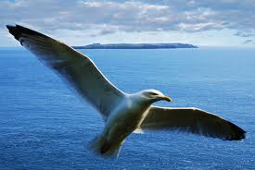
Буре+ вестник
Буревестники большую часть жизни проводят не на суше, а в море. Из-за того, что море и океаны могут часто штормить, этой птице пришлось привыкнуть к любой погоде и переживать ее. Обычно люди говорят, что появление буревестника – к буре. Собственно поэтому эту птицу и прозвали буревестником

Slide 7
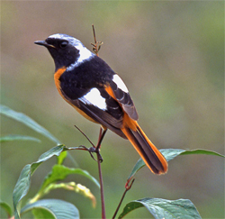
Гори+хвостка
Средние птицы, имеют длину тела 13-16 см. Окраска - сочетание рыжего, чёрного, бурого и белого цветов: хвост у большинства видов рыжий (отсюда название); распространены в Европе, Азии и Северной Африке. Обитают в лесах, садах, зарослях кустарника, по берегам рек; селятся и у жилья человека. Северные - перелётные птицы, живущие в горах - откочёвывают зимой в долины.

Slide 8
Слова получаются путём сложения двух корней
Слова, у которых два корня, называются сложными.
В сложных словах есть соединительные буквы гласных, чаще всего это буквы о, е или и.
Например: буревестник, горихвостка.

Slide 9
Задание: списать стихотворение, найти в нём сложное слово, выделить корни. .
Не подумай, будто спичка
Загорелась под кустом, -
Это птичка-невеличка
Под кустом трясёт хвостом.
Перья огненного цвета
Солнце ярко озарит –
Сразу кажется, что это
Горихвостки хвост горит.

Slide 10
Составьте сложное слово – название птицы из данных корней.
Мух + лов

Slide 11
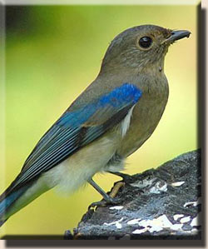
Мухо+ловка
Мухоловки - небольшие птички, величиной с воробья или немного мельче. Хвост недлинный, прямой, часто с вырезкой на конце. Характерна манера сидеть неподвижно или взмахивать крыльями на сухой выдающейся ветке, взлетая за пролетающими насекомыми и вновь возвращаясь на прежнее место.

Slide 12
О каких словах узнали на уроке? - Какие слова называются сложными?
?

Slide 13
Домашнее задание. С.108 у. 128 правило с.106

Slide 14
ИСПОЛЬЗОВАНЫ ИНТЕРНЕТИСТОЧНИКИ
http://nsportal.ru/
http://life-school.ucoz.ru/
http://go.mail.ru/

